Slide 1
Uso de r y rr
Segundo básico.

Slide 2
Pasos de la clase:
Trabalenguas .
Leemos las reglas del uso de la r y rr.
Leemos el cuento de Ramón y el pirata
Escribimos con r o rr los dibujos que encontramos en el cuento, en tu cuaderno de lenguaje.
Ticket de salida.

Slide 3

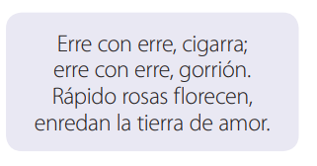

Trabalenguas.

Slide 4
Sonido de r suave
01
02
Al final de una palabra. Por ejemplo: comer
Entre vocales. Por ejemplo: feria .

Slide 5
Sonido de r fuerte
01
03
02
Al principio de una palabra. Por ejemplo: Ramón
Cuando se escribe rr entre vocales. Por ejemplo: gorro
Entre la consonante l, n, s y una vocal. Por ejemplo: sonrió

Slide 6
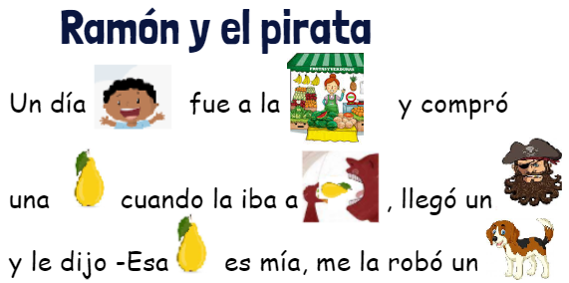




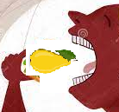
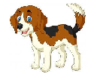
Ramón y el pirata
Un día fue a la y compró
una , cuando la iba a , llegó un
y le dijo -Esa es mía, me la robó un

Slide 7
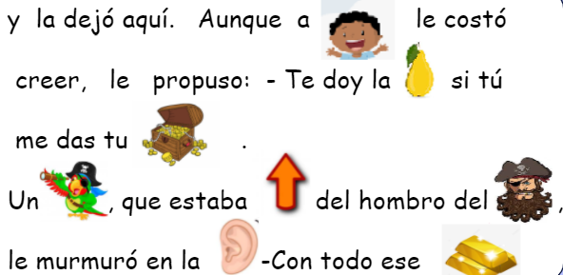
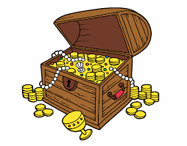

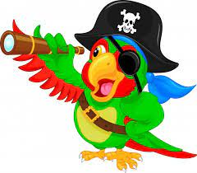
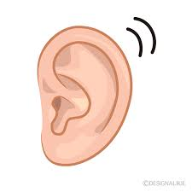

y la dejó aquí. Aunque a le costó
creer, le propuso: - Te doy la si tú
me das tu .
Un , que estaba del hombro del ,
le murmuró en la -Con todo ese

Slide 8
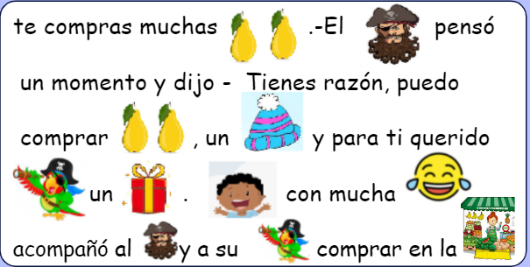



te compras muchas .-El pensó
un momento y dijo - Tienes razón, puedo
comprar , un y para ti querido
un . con mucha
acompañó al y a su a comprar en la .
a

Slide 9
Actividad
Actividad
Escribe todas las palabras del cuento que estaban en dibujos, en tu cuaderno de lenguaje, sin repetir.

Slide 10

Objetivo: Escribir palabras con r y rr Fecha
Palabras con r y rr
1 8
2 9
3 10
4 11
5 12
6 13
7 14

Slide 11
Ticket de salida
Contesta una de estas preguntas para ir a recreo en el chat si estás en casa o levantando la mano si estas en clases:
Según las reglas de uso de r y rr ¿porque pera se debe escribir con una r ?
Dime una palabra que tenga sonido r fuerte y dime si se escribe con r o rr,
Escribe una palabra con r fuerte y otra con r suave.

Slide 12
Lo hiciste muy bien
Lo hiciste muy bien

